Slide 1
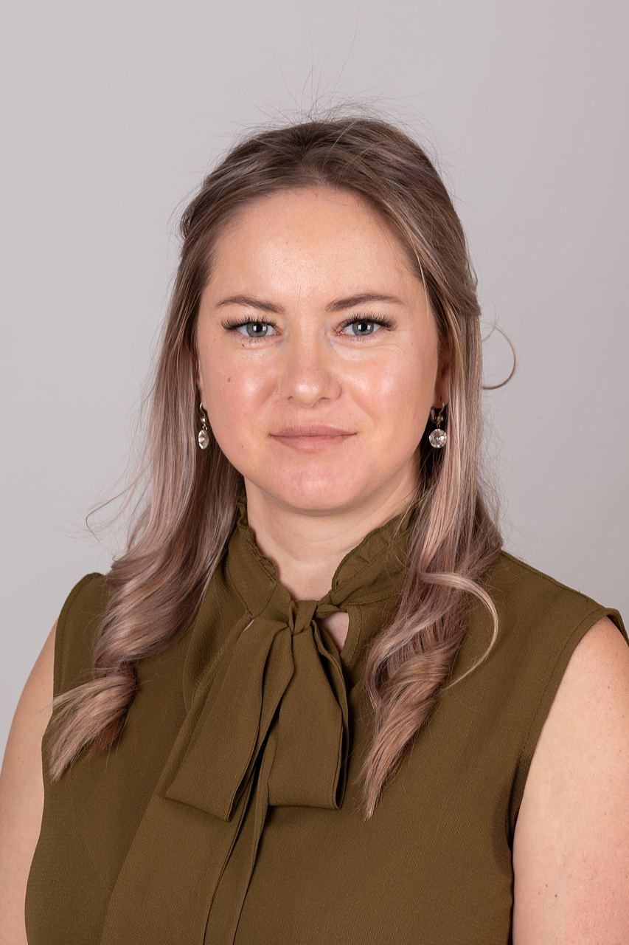
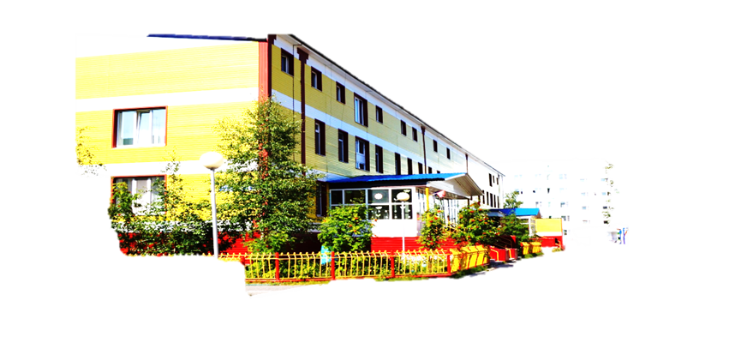
МУНИЦИПАЛЬНОЕ АВТОНОМНОЕ ДОШКОЛЬНОЕ
ОБРАЗОВАТЕЛЬНОЕ УЧРЕЖДЕНИЕ ДЕТСКИЙ САД КОМБИНИРОВАННОГО ВИДА
«СКАЗКА»
ОНИПКО
ЮЛИЯ СЕРГЕЕВНА
ВОСПИТАТЕЛЬ

Slide 2
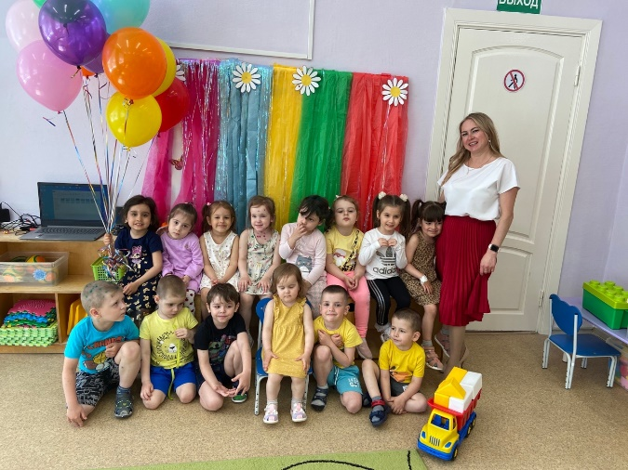
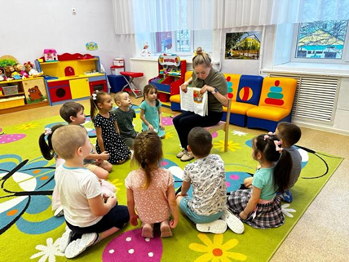
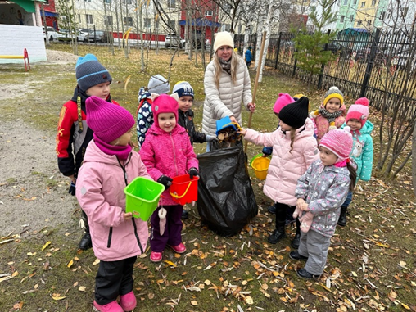
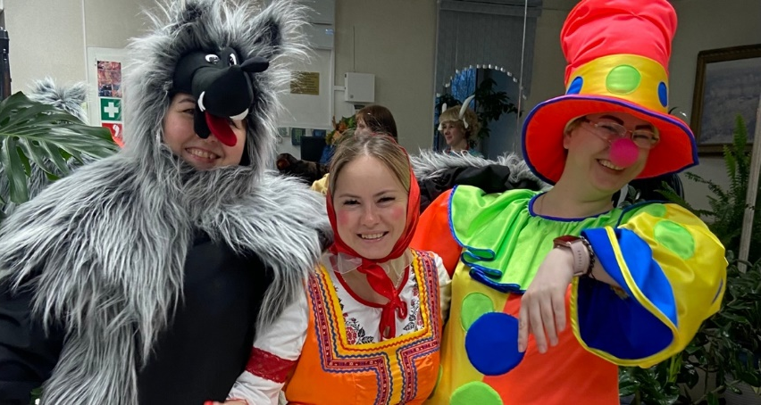
ОНИПКО ЮЛИЯ СЕРГЕЕВНА
Моя работа – это мой второй дом, моя вторая жизнь и хобби…
Увлечения- садоводство, плавание, чтение книг

Slide 3
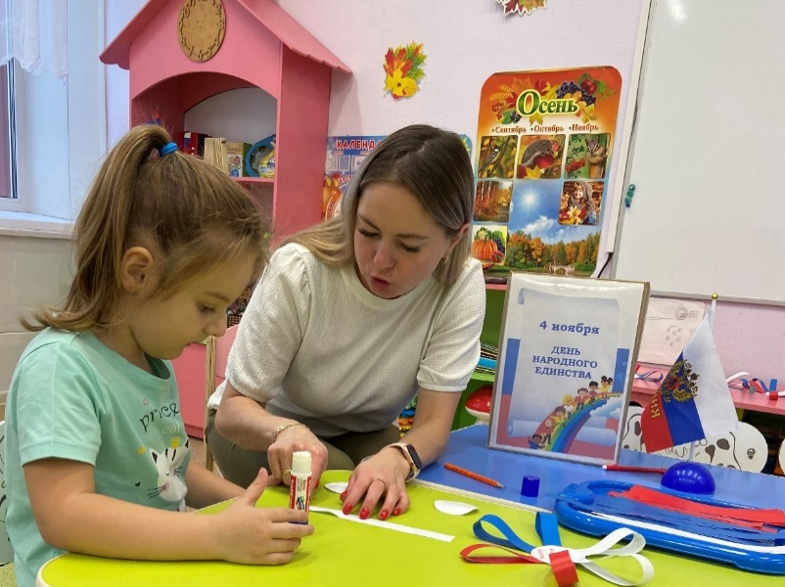
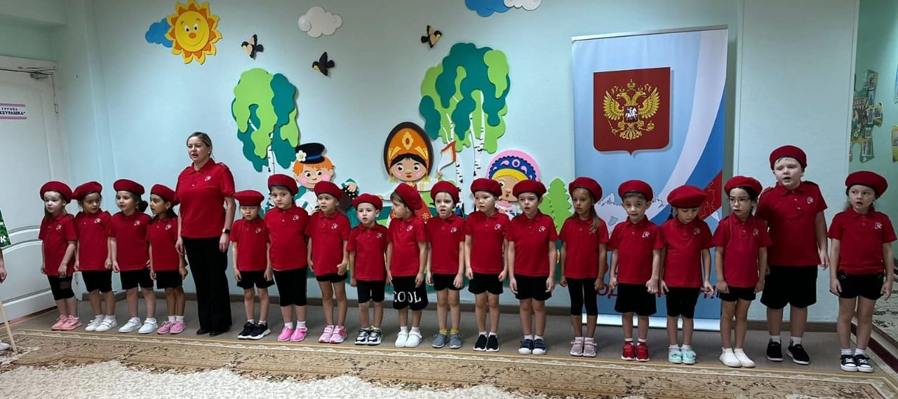
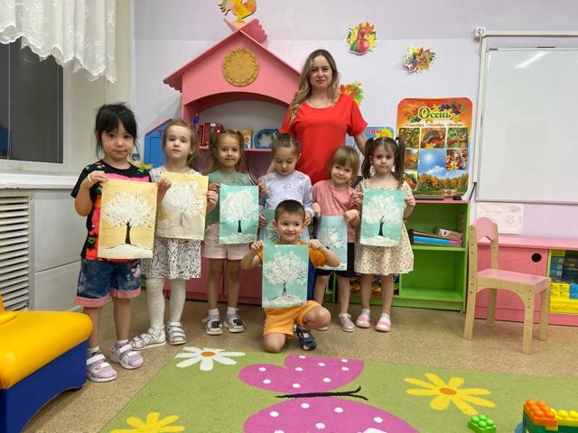
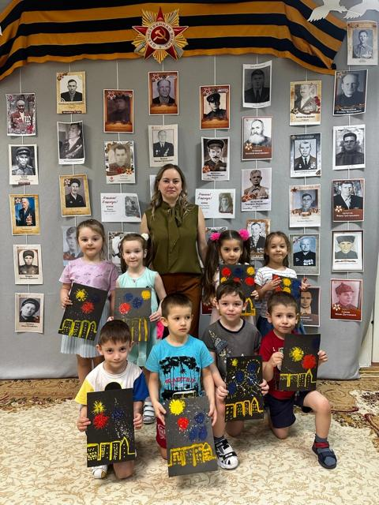
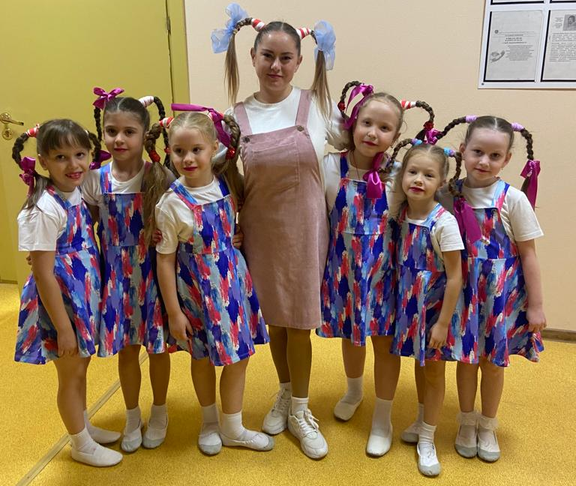
Достижения
– любовь воспитанников, доверие родителей и уважение коллег!

